Slide 1
Colegio Rene Schneider
Programa de Integración Escolar
Fonoaudiología
Curso: 4° básico
Estimados apoderados: se envían las actividades a realizar correspondiente a la semana del
Esperando que todos se encuentren bien , se despide afectuosamente 30 de marzo al 3 de abril. Los objetivos terapéuticos a trabajar son:
Incremento de conciencia fonemica.
Incremento de habilidades de análisis-síntesis.
Desarrollo la construcción de anunciados
Desarrollo de conciencia pragmática.
Valeska Pinto Acuña
Fonoaudióloga PIE

Slide 2
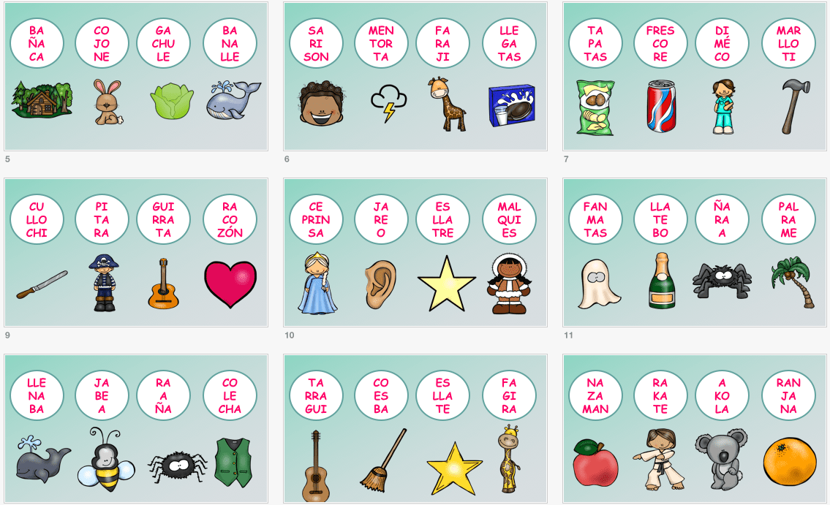
Ordena las palabras.

Slide 3
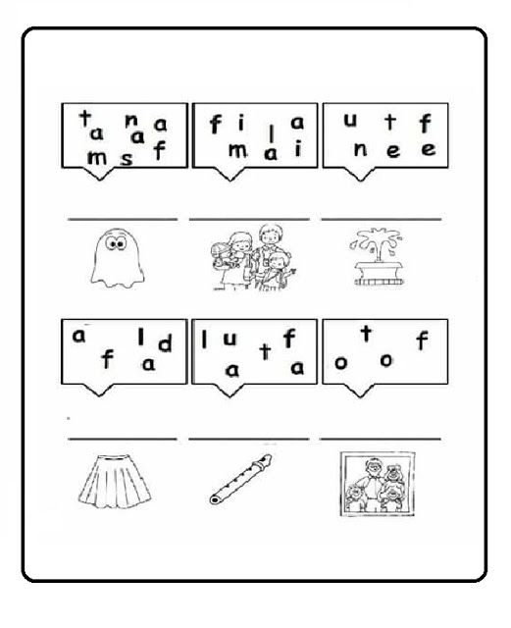

Slide 4
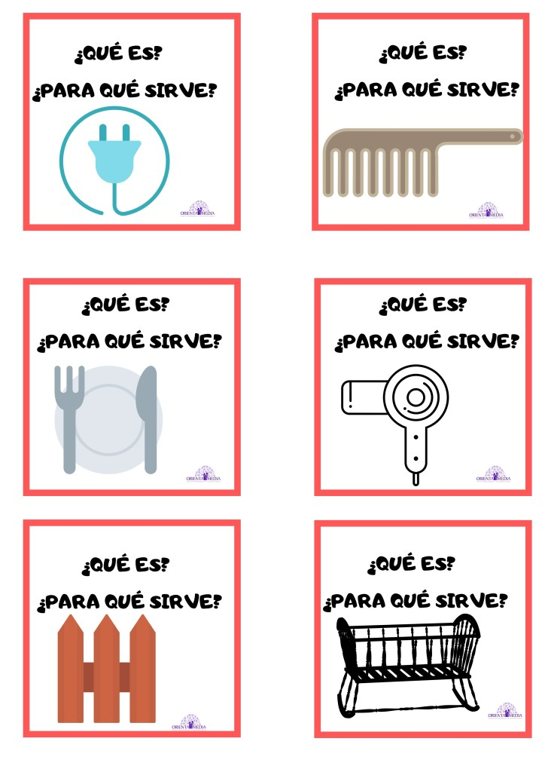
Ve cada imagen y responde con una oración completa (NO es necesario escribir)

Slide 5
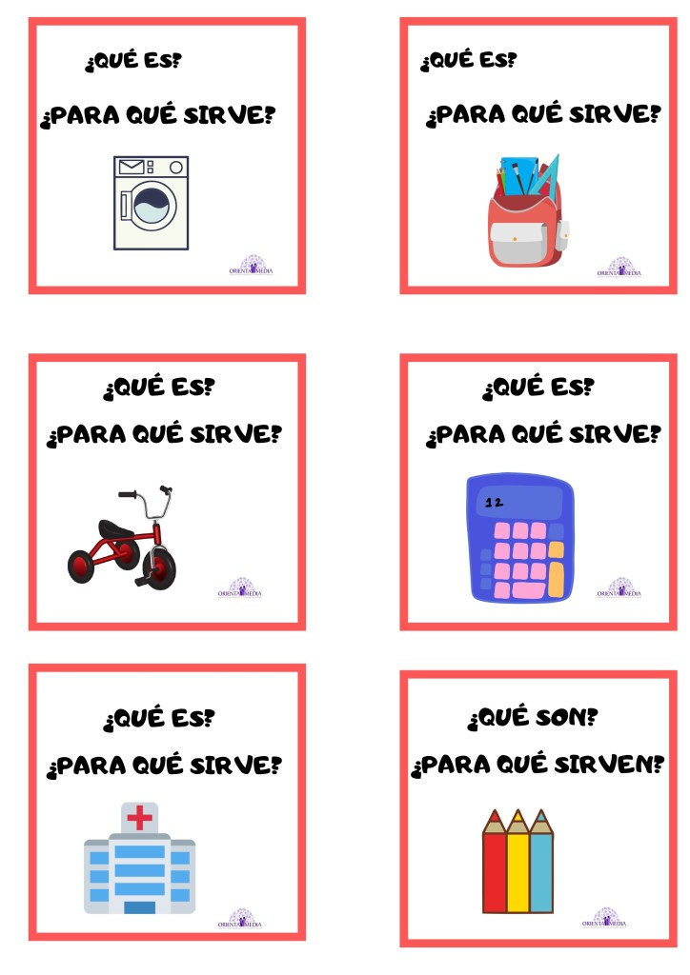
Ve cada imagen y responde con una oración completa (NO es necesario escribir)

Slide 6
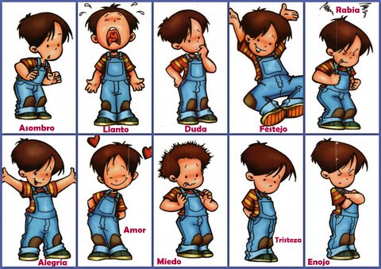
Identifica cada emoción y en que momento las haz sentido.

